Slide 1
Caracterización de ADC y DAC de microcontroladores
Por: Sebastián Sánchez
Profesor: Alejandro Weinstein

Slide 2
Objetivo General
Validar métricas de desempeño de periféricos análogos de los microcontroladores STM32 l476RG y ESP32 S3 mini

Slide 3
Objetivos específicos
Caracterizar el ADC de la SMT32 L476RG y ESP32 S3 mini
Caracterizar el DAC de la STM32 L476RG
Generar tabla comparativa de periféricos análogos entre estos microcontroladores antes y después de calibrarlos.

Slide 4
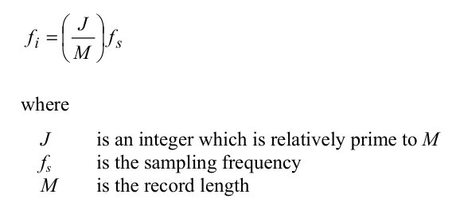
Previa a obtención de métricas AC DAC y STM32
Haciendo 5 pruebas con frecuencias distintas, para 2^14 mediciones por frecuencia y una frecuencia de sampleo de 10[kHz]
Fi_1 = 1,8311[Hz] (J=3)
Fi_2 = 3,0518[Hz] (J=5)
Fi_3 = 4,2725[Hz] (J=7)
Fi_4 = 5,4932[Hz] (J=8)
Fi_5 = 6,7139[Hz] (J=9)

Slide 5

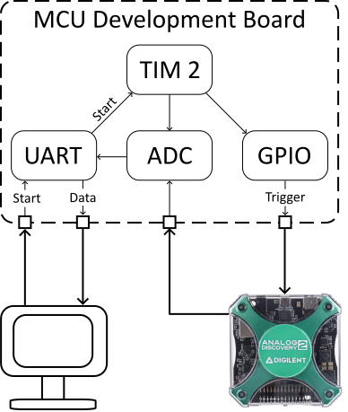
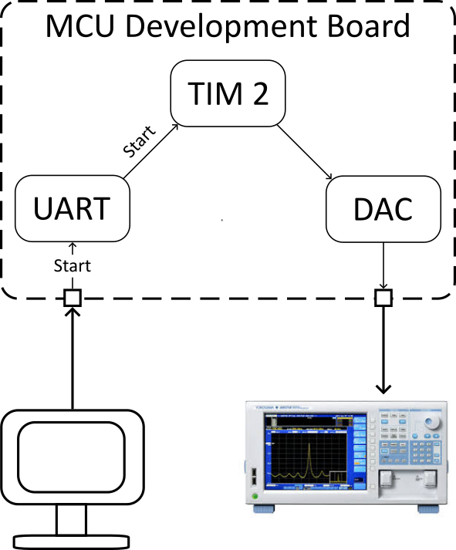
Previa a obtención de métricas AC DAC y STM32
El ADC mantiene misma estructura que en las pruebas DC
El DAC debe tener un analizador de espectro en vez de un AD2
Esquema del DAC

Slide 6
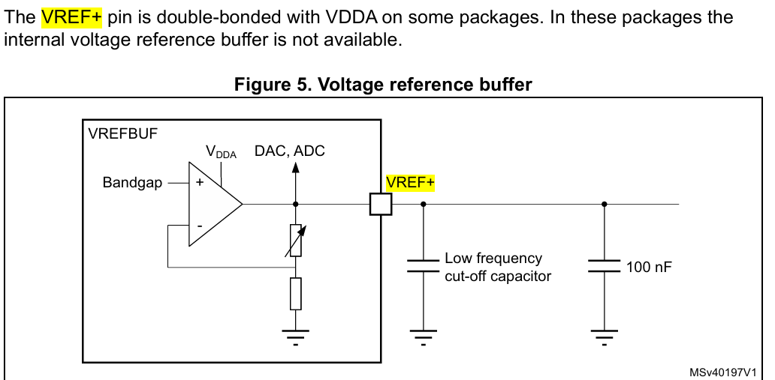
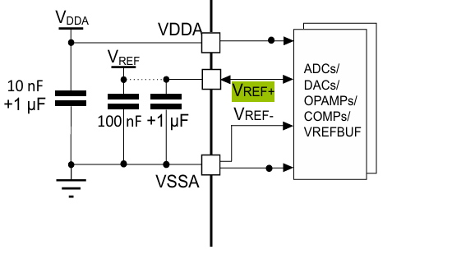
Modificación Vref ADC STM32
Imágenes obtenidas del datasheet de la tarjeta STMT32 L476RG

Slide 7
Trabajo durante receso:
Métricas DC ADC del ESP32
Métricas AC de los ADC de ambas tarjetas
Comparativa post calibrado
Documentar curva de transferencia al calentar las tarjetas

